Slide 1
Sequential Indicator & More about Evaluation
2013.5.26
Seung-hwan Baek

Slide 2

Average Precision(AP)
Prediction list는 order가 중요하다. 반면에 true list에서의 order는 중요치 않다.
상위 순위의 prediction item이 실제 click한 list에 있으면 더 정확도가 높은 것으로 판단.
# of hits 가 높아야 함.

Slide 3
MAP@3 Result
Data: Userid, itemid, target
Result: map@3 = 0.330689

Slide 4
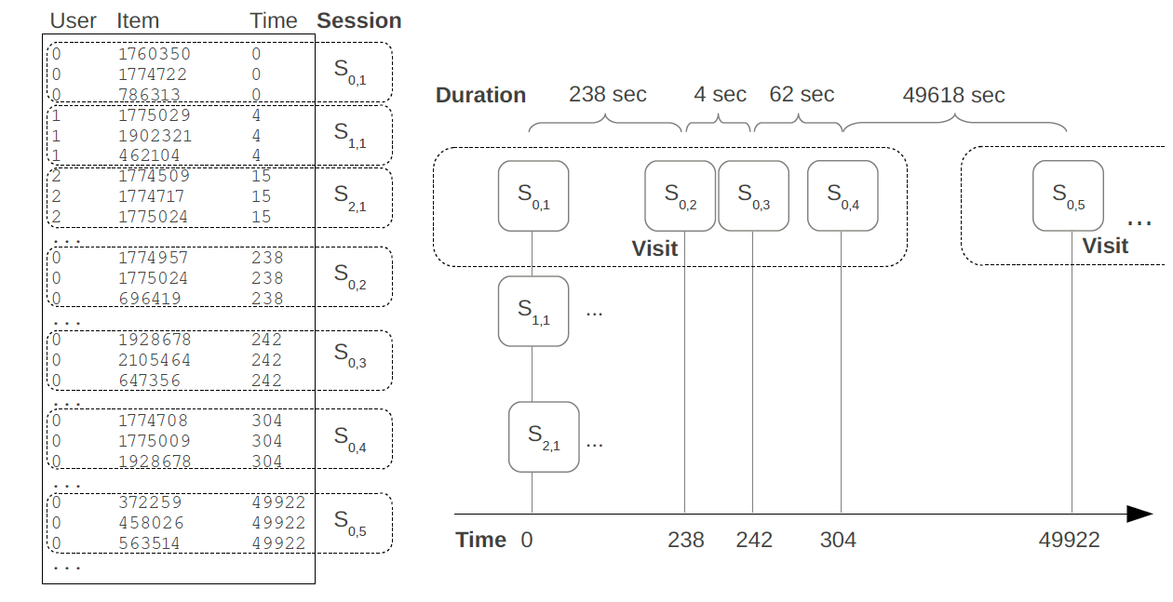
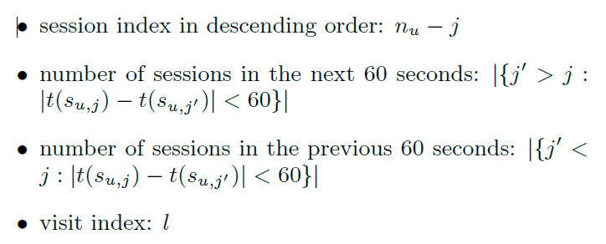
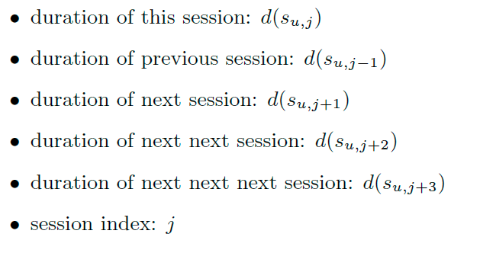
Sequential Indicator -Rendle
User가 시스템을 많이 사용했었다면 즉, 현재까지 사용한 Session의 총 수가 많아 질수록 추천을 accept할 확률이 높아진다(낮아질 수도 있다).
짧은 시간 내에 어느 정도의 session이 있었나
session의 duration이 너무 짧으면 지금 recommendation에 집중하지 않는다는 것

Slide 5
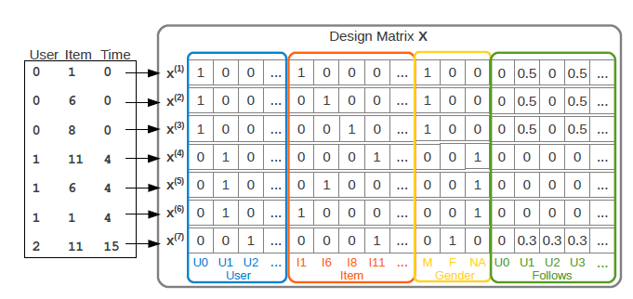
Sequential Indicator -Rendle
Binary dummy variable
Duration은 integer value로 truncate
Session index
Duration of this session
…

